Slide 1
조석(潮汐)과 조류(潮流)

Slide 2
조석(Tide)
용어 정의
- 조석(潮汐) : 달·태양의 인력에 의하여 해수면이 주기적으로
승강 운동을 하는 현상
- 고조/만조 : 조석으로 해면의 높이가 최고가 되었을 때
- 저조/간조 : 해면의 높이가 최저일 때
- 창조/들물 : 저조에서 고조로 해면 상승
* 바닷물이 해안으로 밀려오는 것(flood)
- 낙조/썰물 : 고조에서 저조로 해면하강
* 해안에서 쓸려 나가는 것(ebb)

Slide 3
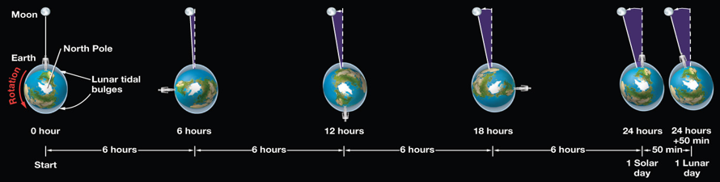
조석(Tide)
조석 주기
- 통상 1일 2회의 고조와 저조 발생
- 달의 공전주기는 29.5일로 매일 50분 늦게 뜨며, 일정한
지점 상공에 되돌아오는 시간은 24시간 50분 주기
조석 간격
- 달이 자오선을 통과하여 고/저가 될 때 까지의 시간 간격

Slide 4
조석(Tide)
평균해면: 어떤 기간 동안 해면의 평균 높이에 해당하는 면
- 1일 평균해면
- 월 평균해면 : 봄/겨울에 낮고, 여름/가을에 높음
- 연 평균해면
조차(潮差): 고조면과 저조면 높이의 차이
- 최대조차(사리)는 삭(0일), 망(14일)후 1∼3일 후 발생
- 최소조차(조금)는 상현(7일), 하현(22일)후 1∼3일 후 발생
- 조차는 지역 특성(해저경사, 심도, 만이나 해협크기)에 따라
차이 발생

Slide 5
지구 -달 체계의 움직임
지구와 달의 공통 중심(Barycenter)
- 두 물체 질량의 합의 중심: 균형 유지점
- 지구의 중심보다 1,600Km 이격
* 지구의 질량이 달보다 크기 때문
- 구심력(중심을 찾는 힘)으로 원궤도 유지

Slide 6
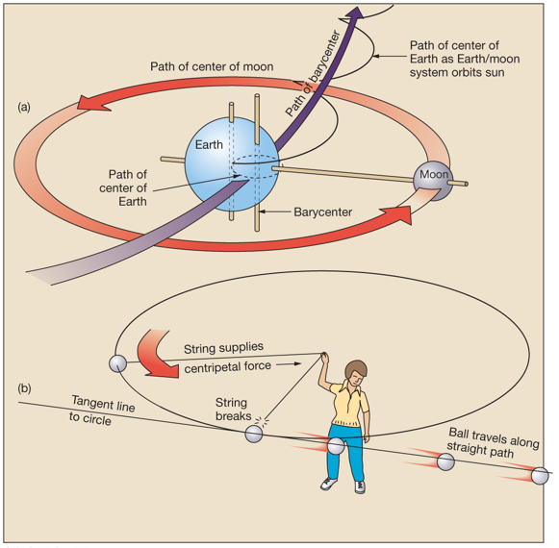
지구 -달 체계의 움직임

Slide 7
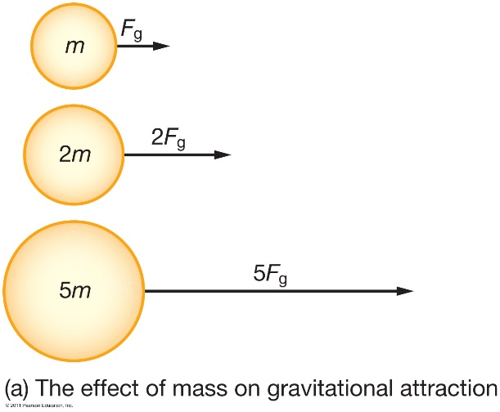
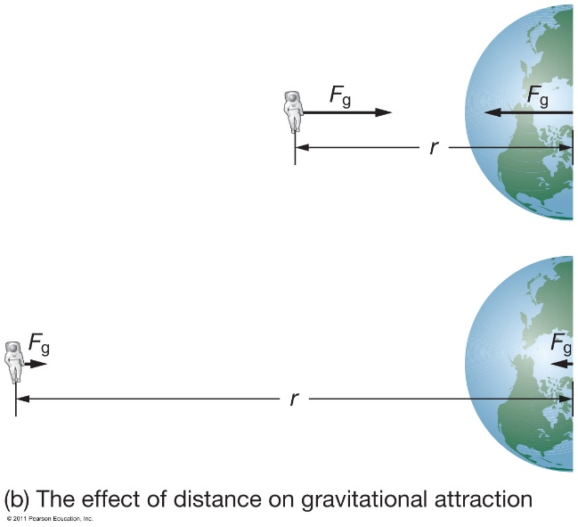
구심력
모든 물체는 다른 물체를 서로 끌어 당김
* Fg=
중력은 질량의 곱에 비례
질량 ↑, 중력↑
거리의 제곱에 반비례
거리↑, 중력 ↓ ↓
GM1M2
r²

Slide 8
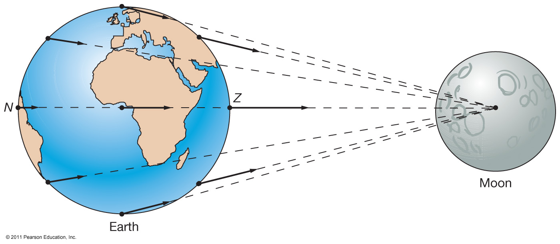

지구에서의 달 중력
달에서 가장 가까운 천정(zenith) – 중력이 가장 큼
달에서 가장 먼 천저(nadir) – 중력이 가장 작음
지구상의 모든 점에 미치는 중력의 합력 방향은 지구-달의 중심 사이를 이은 방향과 같음

Slide 9
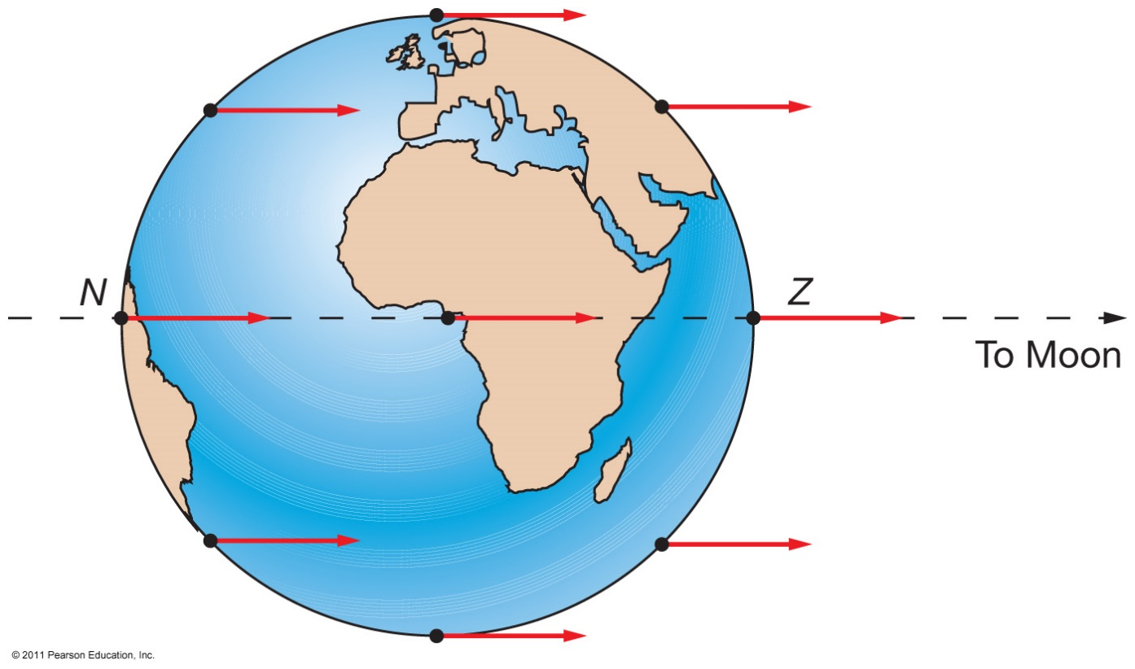

필요한 구심력
지구-달의 공통중심을 중심으로 같은 크기의 궤도를 따라 원운동하기 위해서는 같은 크기의 구심력 필요
* 모든 위치에서 힘의 크기와 방향이 일치

Slide 10
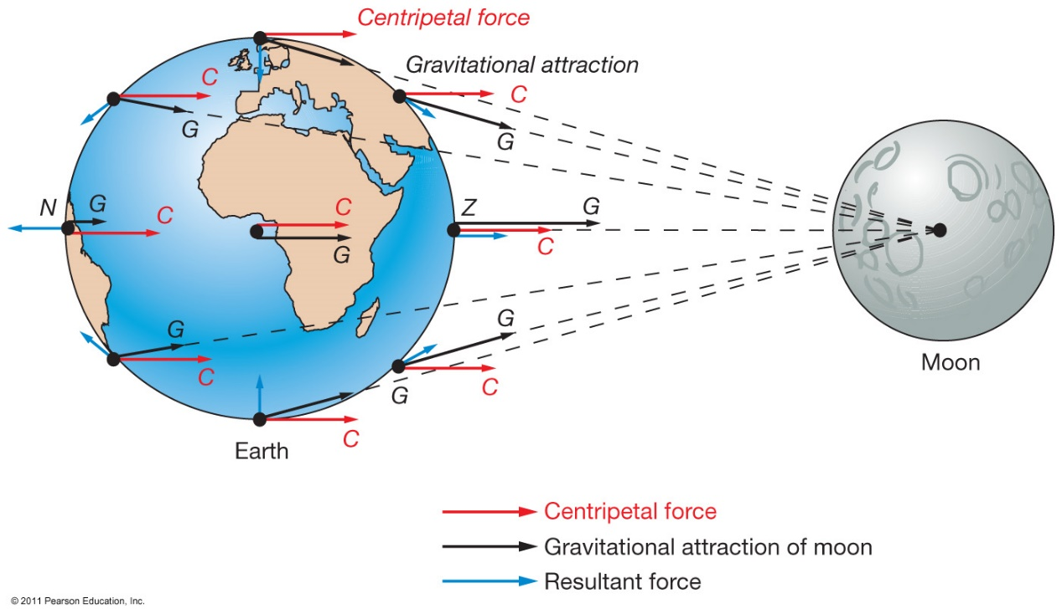
합력(Resultant Forces)
합력 = 중력(G)과 구심력(C) 간 두 힘의 차이
* (C)는 질점이 원궤도를 유지하기 위해 필요한 힘
(G)는 질점과 달 사이의 인력으로 실제 제공되는 힘
※ 합력의 평균 크기는 지구 중력의
천만분의 일 정도로 작음

Slide 11
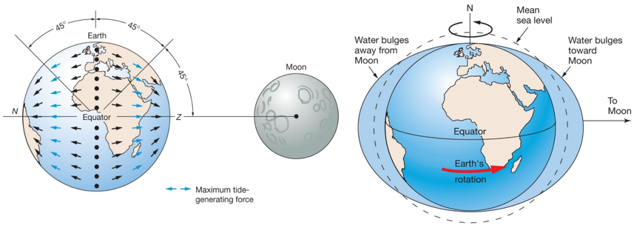
기조력
기조력은 밀물, 썰물 조석을 일으키는 힘
합력의 수평성분(지표면의 접선 방향)이 바닷물을 끌어당기는 힘
* 천정과 천저 45°에서 최대값
물을 양쪽으로 밀어 올려 부풀게 하여 조석해면을 만듦
- 고조점 : 달 방향 / 다른 한쪽 고조점 : 달 반대 방향

Slide 12
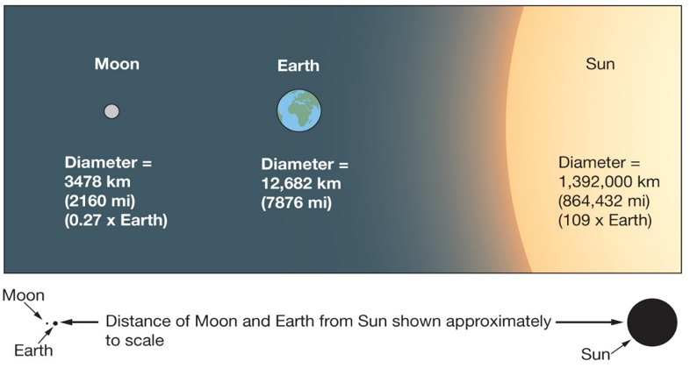
태양에 의한 조석 해면
기조력은 거리의 세제곱에 반비례
* 태양의 기조력은 달 기조력의 27/59(약46%) 해당

Slide 13
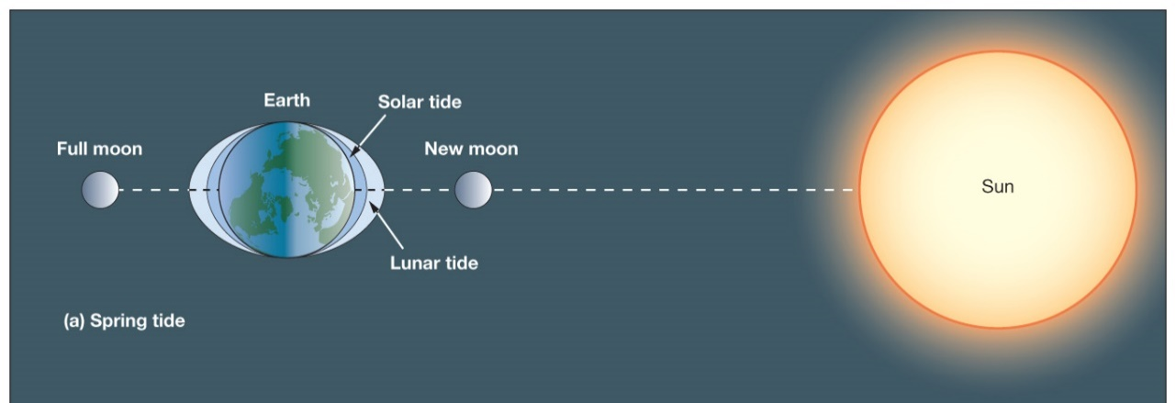
월조 주기
사리(대조)때 달- 태양- 지구의 모습
망(보름)
삭(그뭄)

Slide 14

월조 주기
조금(소조)때 달- 태양- 지구의 모습
상현(반달)
하현(반달)

Slide 15
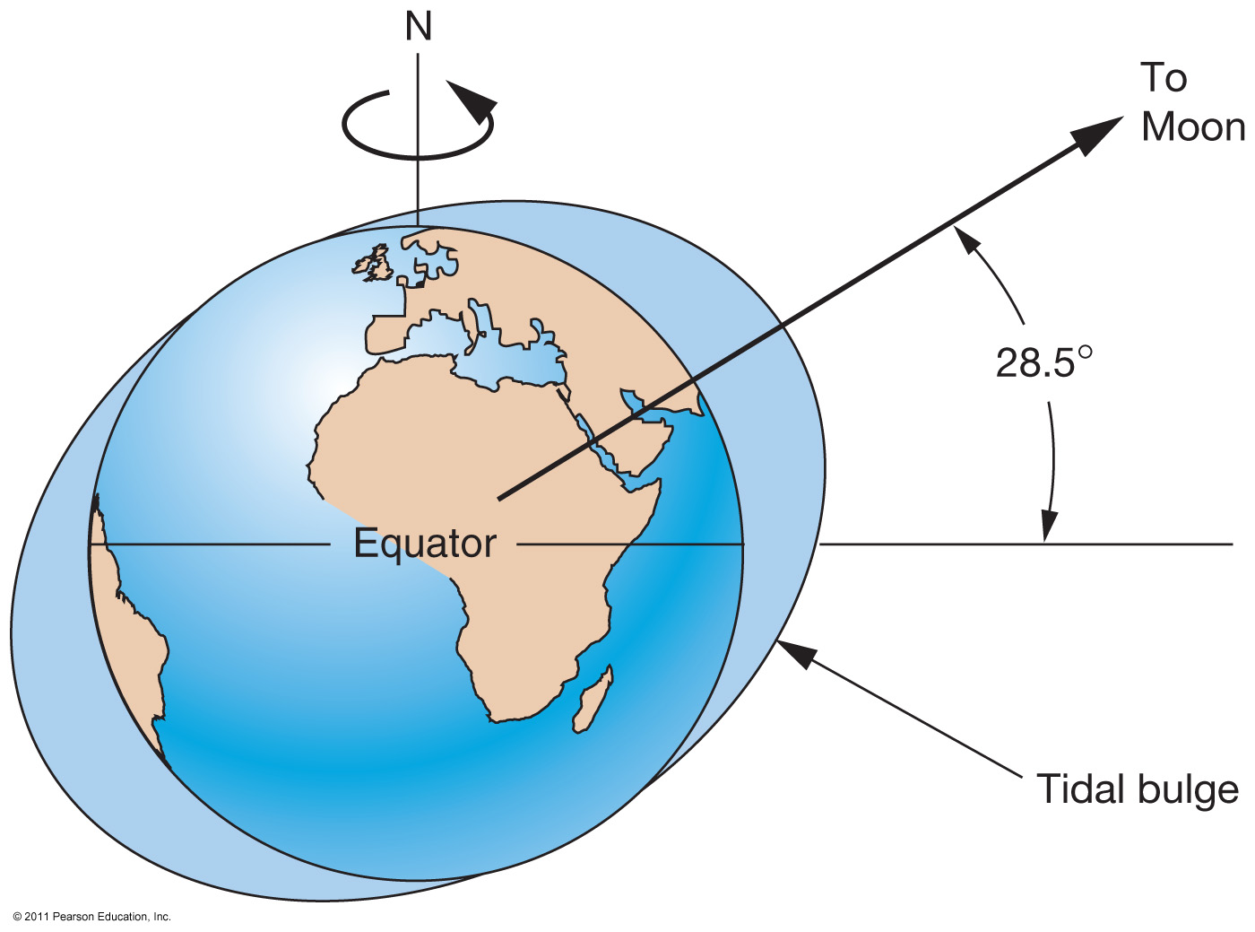
달의 적위
지구 황도 + 5°

Slide 16
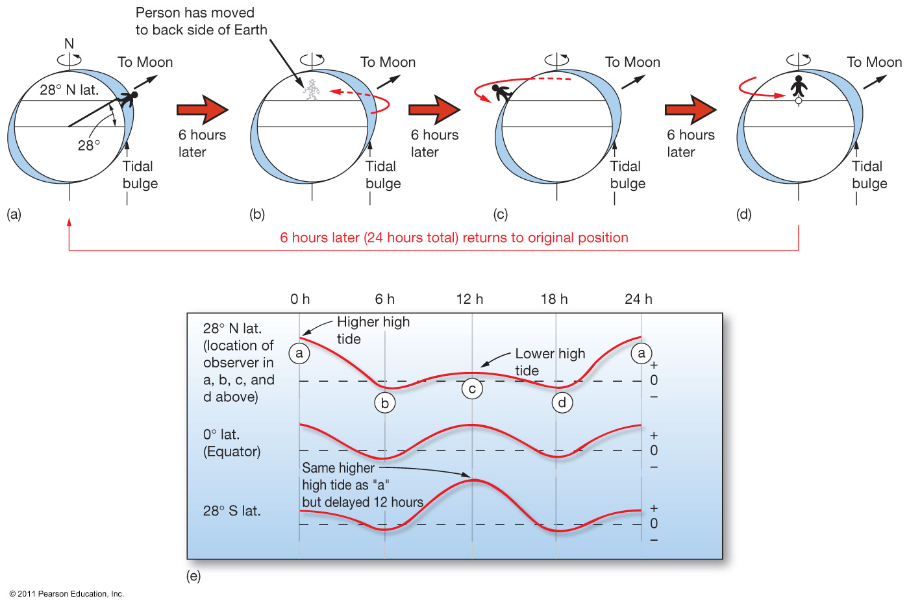
조석 곡선

Slide 17
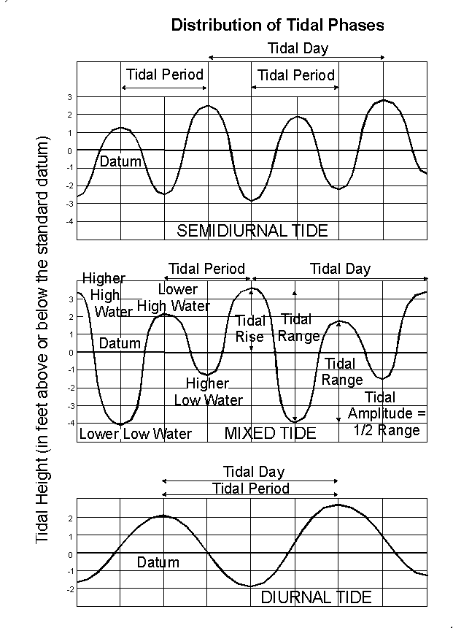
조석 작용의 형태
반일주조(semidiurnal tide)
하루에 비슷한 크기의
고조와 저조가 두번 발생
일주조(diurnal tide)
하루에 한번의 고조와 저조
발생
혼합조(mixed tide)
고조와 저조의 크기가 많이
다름

Slide 18
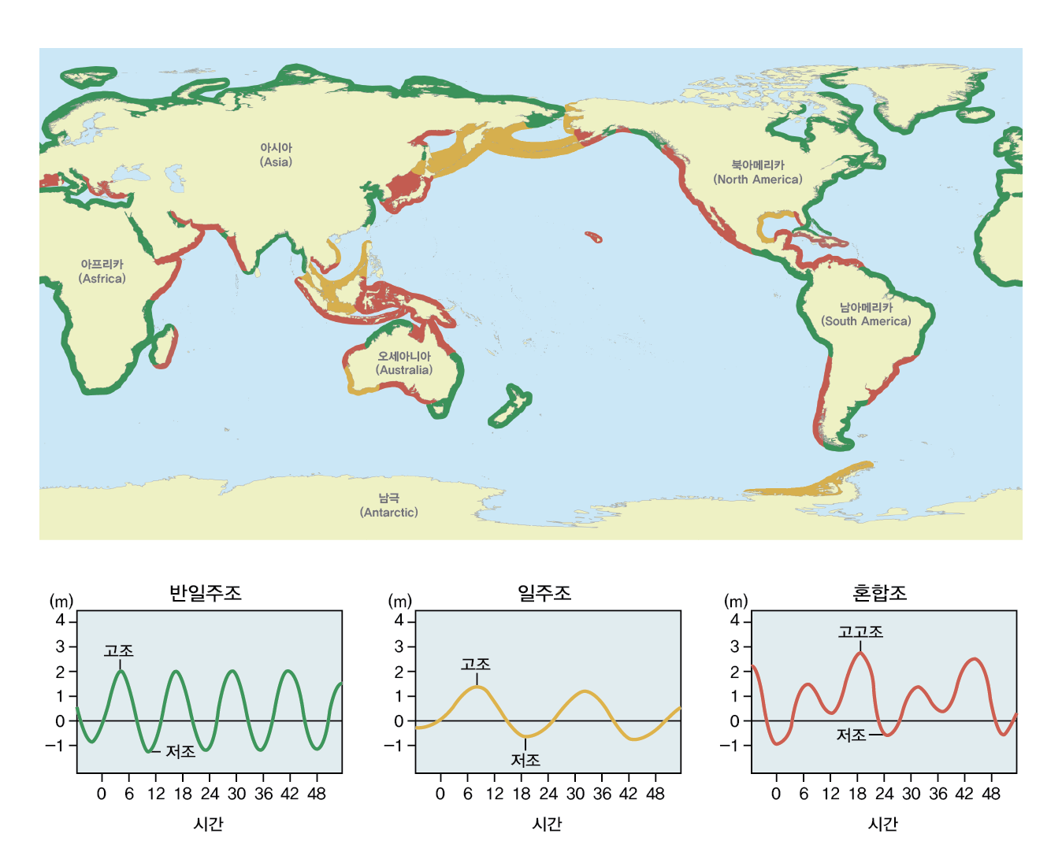
전 세계 해양의 조석형태 분포

Slide 19
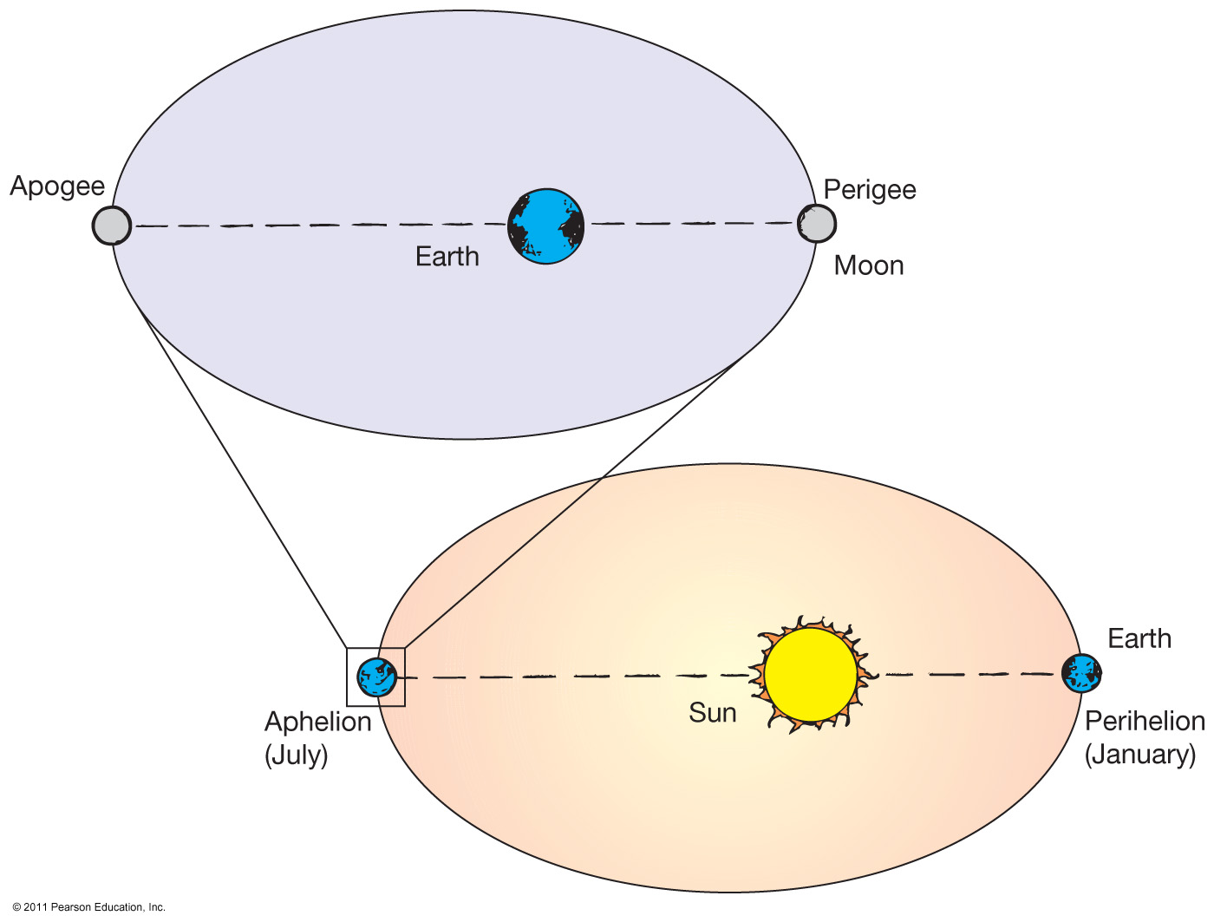

타원궤도의 효과
근지점: 조차 최대
( 27.5일 소요)
원지점: 조차 최소
※ 백중사리 : 해수면이 연중 최대로 높아지는 것
- 타원 효과로 인해 근지점이 겹치면 더 커짐
- 달-지구-태양이 일직선상에 있으면서 달과 지구가 가장 가까운 거리에
있을 때 발생(음력 7월15일 전후 3~4일간 해수면 최대로 높아지는 시기)

Slide 20
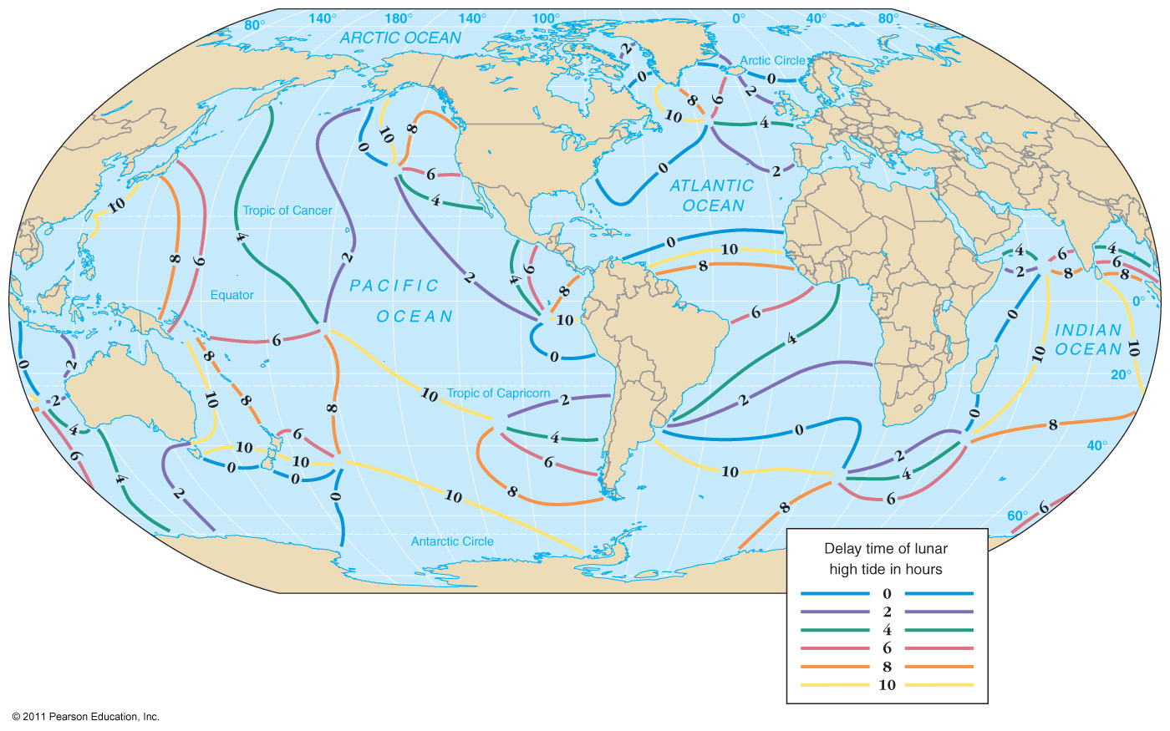
세계 등조시도
등조시도 : 같은 시간에 고조가 일어나는 곳을
연결한 선
* 북반구에서는 반시계 방향,
남반구에서는 시계 방향 회전

Slide 21
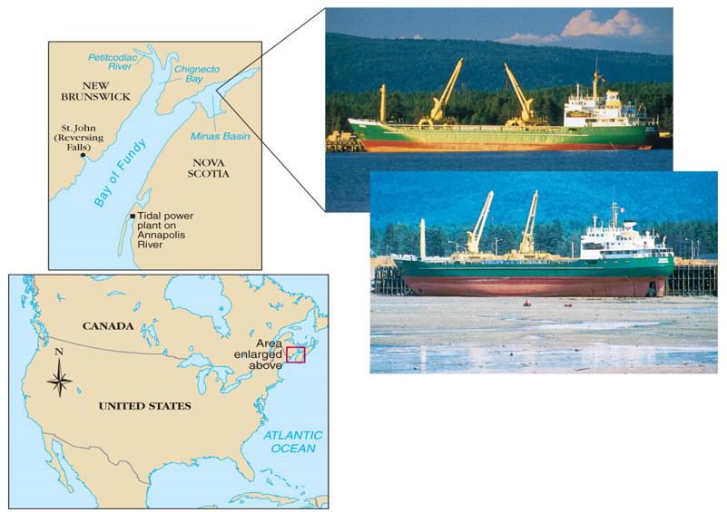
Fundy만 – World’s Largest Tidal Range

Slide 22
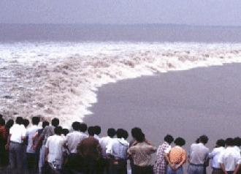
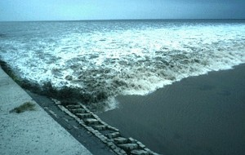
조석 해일(tidal bore)
조차가 큰 해역의 하구에서 만조(밀물) 때 해수면이 하천의 수면보다 높아져 해일의 형태로 하천을 거슬러 올라가는 현상이 발생
강 하류에서 상류로 거슬러 올라가는 급한 경사의 파도
※ 중국 양쯔강 남쪽의 항조우 만으로 흘러드는 첸탄 강의 조석해일

Slide 23
조석 마찰
조석 작용에 의한 에너지 소모로 인해 지구의
자전 속도가 계속 느려짐(100년에 0.0024초)
- 3억5천만 년 전 : 하루 = 22시간, 1년 = 400 ~ 410일
- 2억8천만 년 전 : 하루 = 22.5시간, 1년 = 390일
- 현재 : 하루 = 24시간, 1년 = 365일
- 미래 : ??

Slide 24
조류(Tidal current)
정 의
조석에 의해 일어나는 해수의 수평적인 유동으로,
1일 2회 왕복하여 4회의 방향 전환이 일어남
※ 조류가 해류와 다른 점
조류는 바닷물이 흐르는 방향과 빠르기가 시간에 따라
변하는 데 비해 해류는 지속적인 흐름이며,
조류는 특정한 시간에 한해서 나타나는 현상

Slide 25
조 류(Tidal current)
창조류: 간조에서 만조까지 해면이 상승하는 동안의
해수의 유동으로 연안을 향함
낙조류: 만조에서 간조까지 해면이 하강하는 동안의
해수의 유동으로 외해를 향함
정조: 고조와 저조 전·후에 해면의 승강운동이 극히 느려
마치 정지하고 있는 것과 같이 보이는 상태
조류의 유속
- 조류 유속의 최대는 평균수면에 이르렀을 때 발생
- 수로가 협소한 곳은 유속이 빠름(10 kts 이상인 경우)

Slide 26
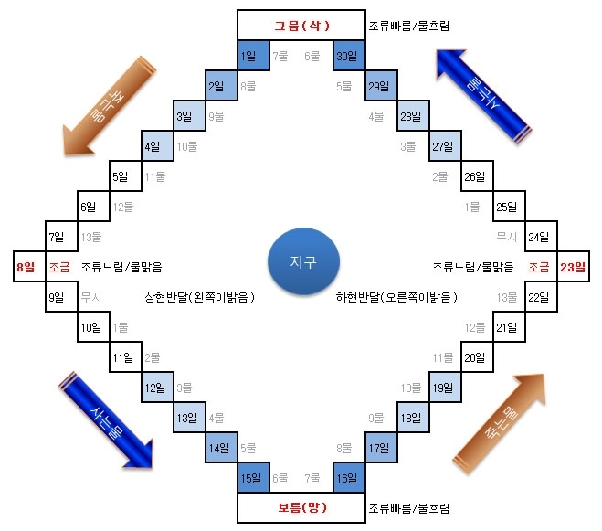
물때 보는 법
(오른쪽이 밝음)
(왼쪽이 밝음)

Slide 27
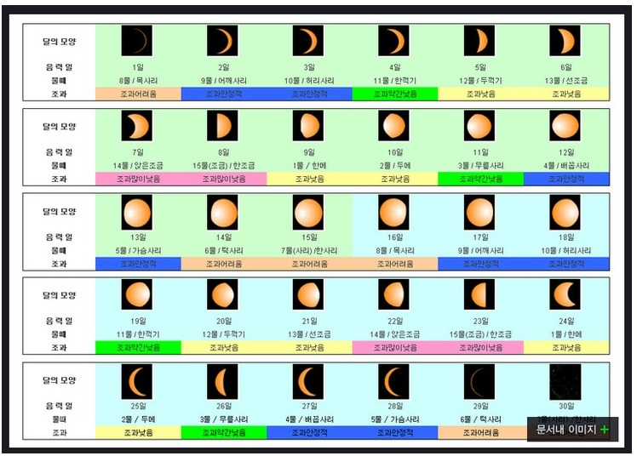
달의 모양과 물때

Slide 28
조력 발전
조력의 이용: 가장 오래된 해양에너지 기술 중의 하나
조력발전 기술: 조수 간만과 밀물·썰물 수위차를 이용하는
발전 방식(해수의 위치에너지 이용)
- 바다에 저수공간 설치 → 바닷물 저장 → 댐 수문 open
→ 에너지 획득
- 양방향 터빈을 사용하면 밀물과 썰물 시 발전 계속 가능
* 강의 하구/만 → 방조제 설치 → 간조/만조 (수문 on-off)
→ 수위 차 → 전기발전기 가동 → 전기 생산

Slide 29
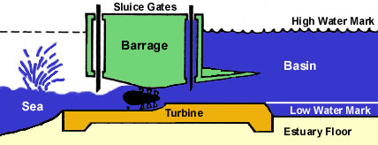
조력 발전
수전기 발전소 형태의 조력 발전소

Slide 30
조력 발전
조력 발전 입지 조건
- 조수 간만의 차이 5m 이상(전 세계 40여 곳)
* 수력 발전소 낙차 : 수십 m 조력의 경우 고효율 수차 발전기
개발이 중요
* France : Rance 발전소(13.4m), 240MW
* Canada : Nova Scotia 발전소(8.7m), 20MW
30,000 MWh/year → 4,500 가정
☞ 물 → 수문 통과 → 최대수위 도달 → 수문 closed → 썰물/ 수위
1.6m 이하 → 수문 open → 4-blades turbin 회전
※ 5 시간 전기 생산 → 2회 / day 사이클로 반복

Slide 31
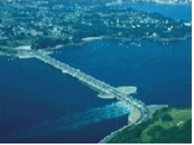
조력 발전
프랑스 Rance

Slide 32
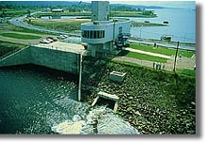
조력 발전
캐나다 Nova Scotia의 Annapolis

Slide 33
조력 발전
• 조력발전소 비교
국가 | 프랑스(Rance) | 캐나다(Annapolis) | 중국(Jiangxia) | 한국(시화호)
최대조차(m) | 13.4 | 8.7 | 8.39 | 9.16
시설용량 (천kW) | 240(10x24기) | 20 | 3.2 | 254 (25.4x10기)
준공연도 | 1955 | 1984 | 1985 | 2011
발전량 (백만kWh) | 544 | 50 | 6 | 552.7
발전방식 | 복류식 | 단류식 | 복류식 | 단류식
수문 | 6련(15x10m) | 2련(9.2x7.3m) | 5련(3.3x4.2m) | 8련(15.3x12m)

Slide 34
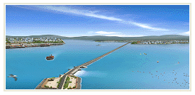
조력 발전
조감도

Slide 35
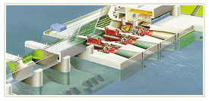
조력 발전
수문 및 수차 발전기

